Slide 1
Лингвистические Олимпийские игры

Slide 2
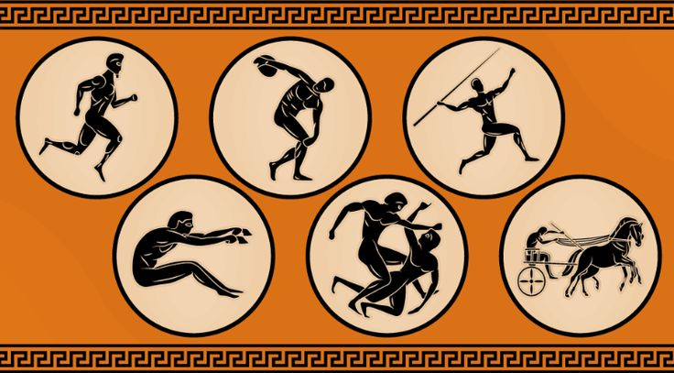
Олимпийские игры

Slide 3
Из истории Олимпийских игр

Slide 4
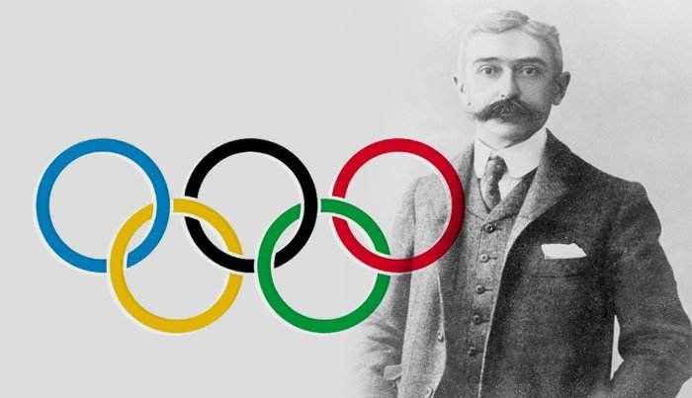
Пьер де Кубертен

Slide 5
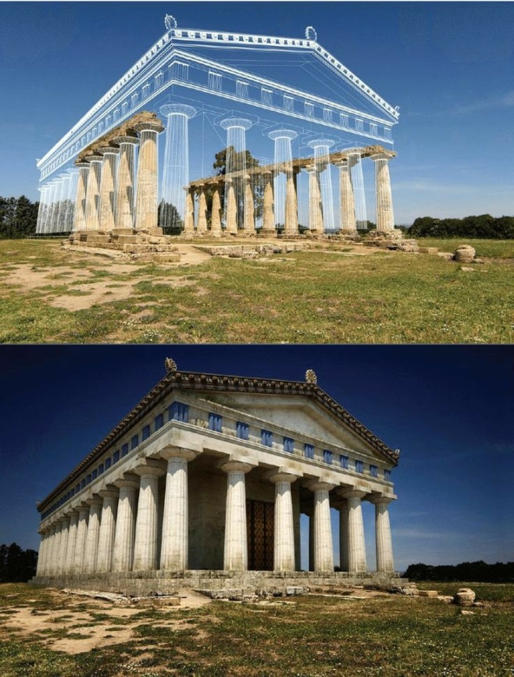
Развалины доисторического храма Геры

Slide 6
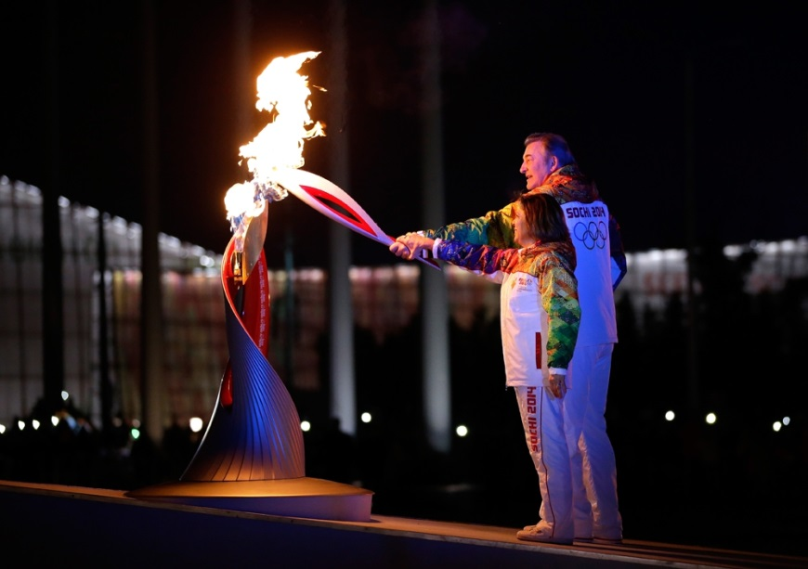
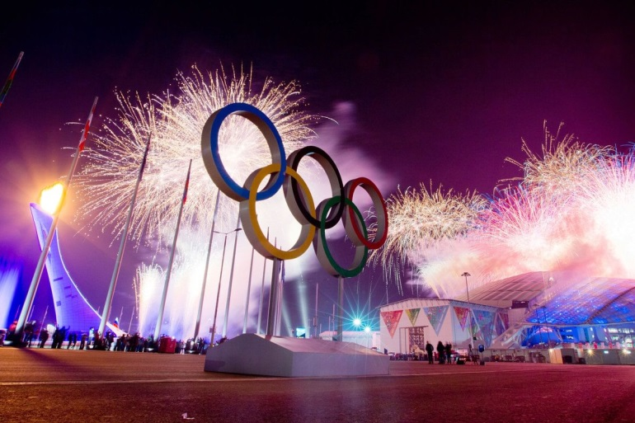
Открытие Олимпиады

Slide 7
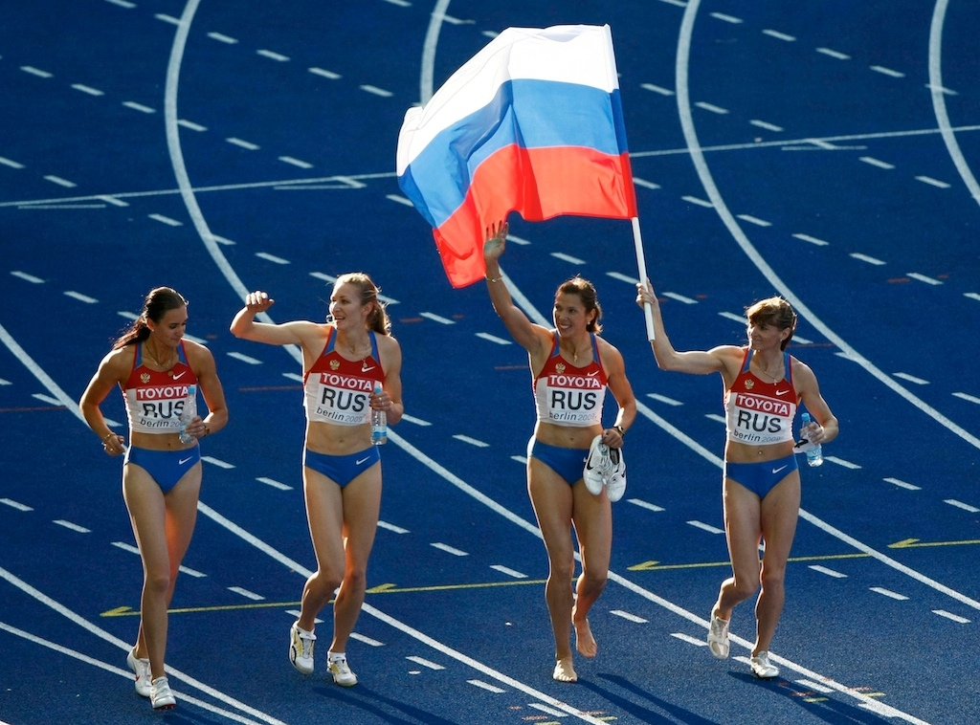
Легкая Атлетика

Slide 8
Например:
Снег – гусь – сугроб – баран…

Slide 9

Олимпийские новости

Slide 10
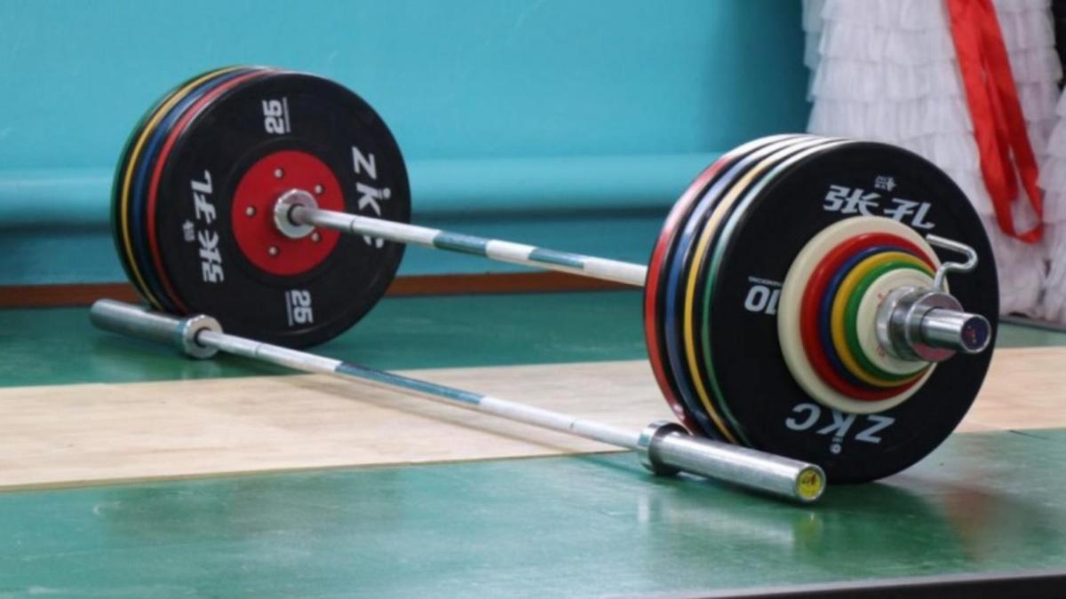
Тяжелая атлетика

Slide 11
Например:
Фельдъегерь, автоэлектростеклоподъемники…

Slide 12
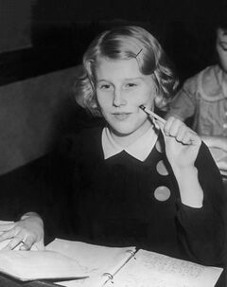
Олимпийские новости

Slide 13
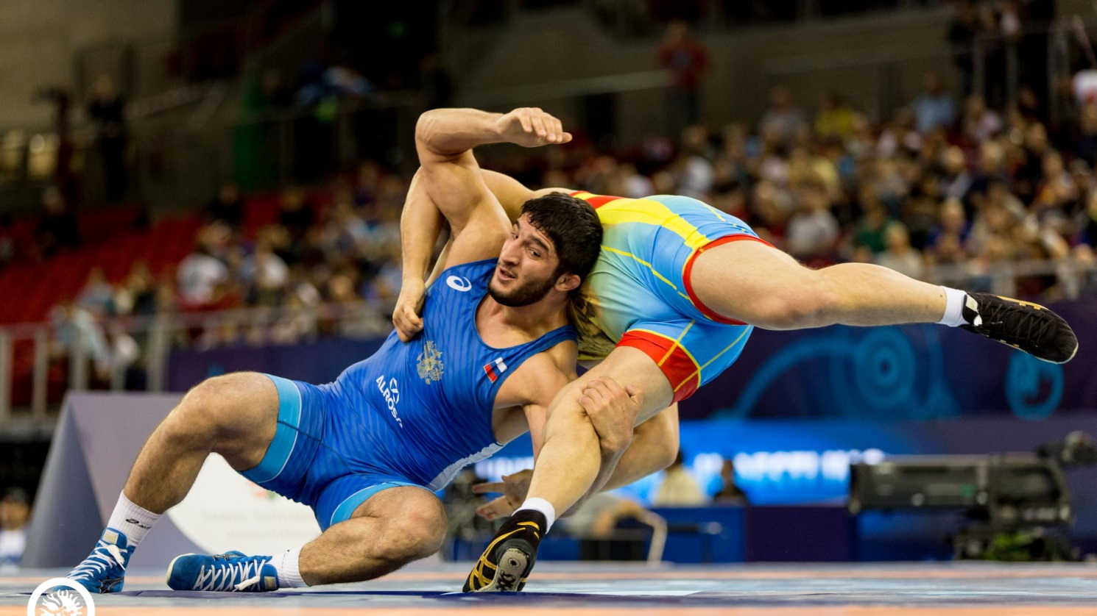
Борцы

Slide 14
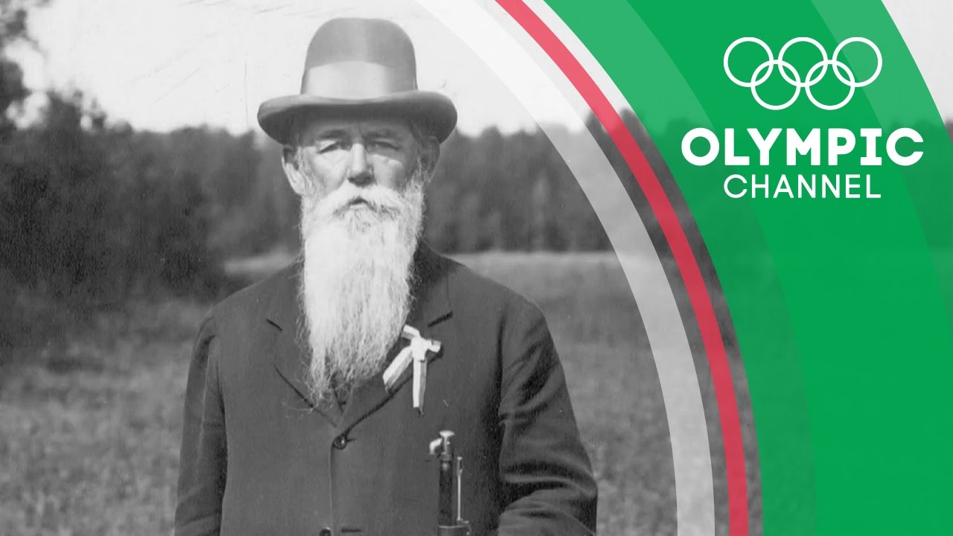
Олимпийские новости

Slide 15
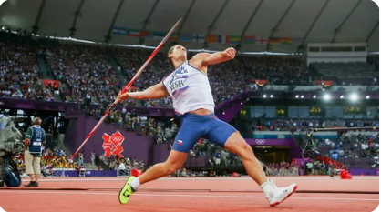
Метание копья

Slide 16
Например:
Красота кругом: квакают квакушки, кукуют кукушки, кувшинки кивают, красотки камушки кидают...

Slide 17
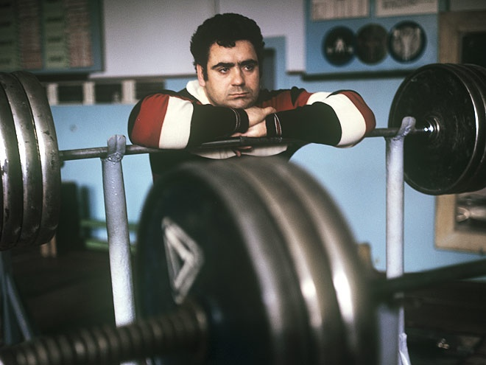
Олимпийские новости

Slide 18
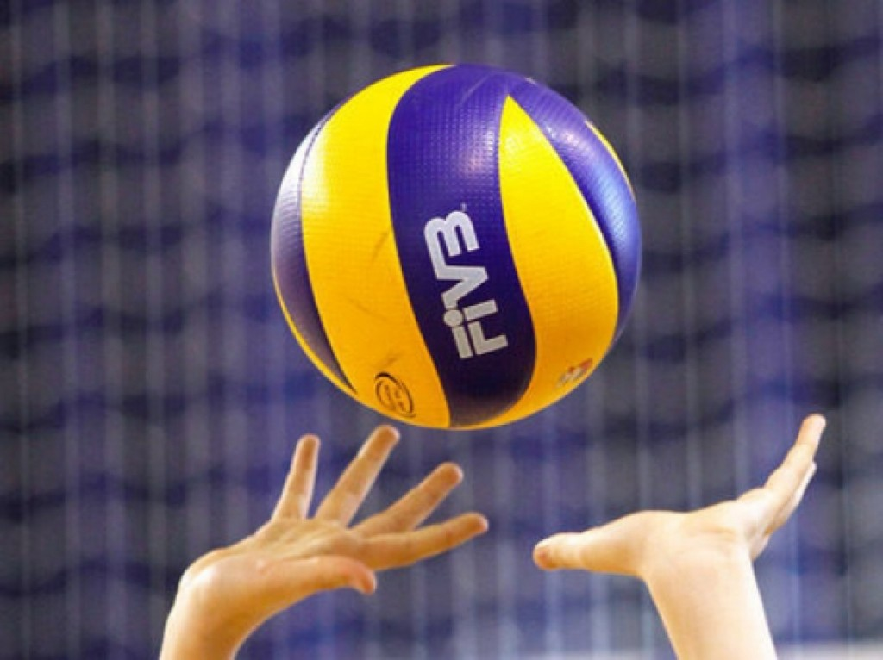
Волейбол

Slide 19
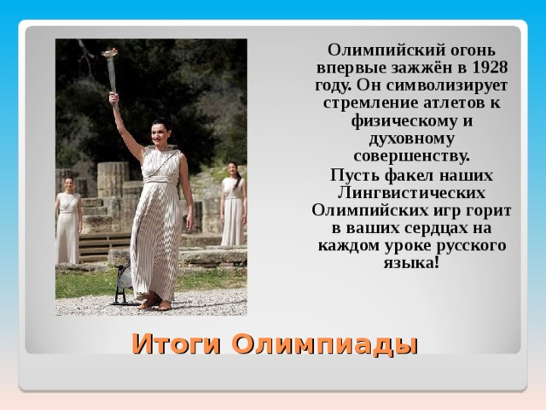
Закрытие Олимпиады

